Slide 1
从博弈论视角分析 AlphaStar 在《星际争霸II》中的应用
汇报人: 王家宝

Slide 2
目录
01.
02.
03.
04.
引言
博弈思想
策略联盟机制的博弈解释

Slide 3
引言
PART ONE

Slide 4
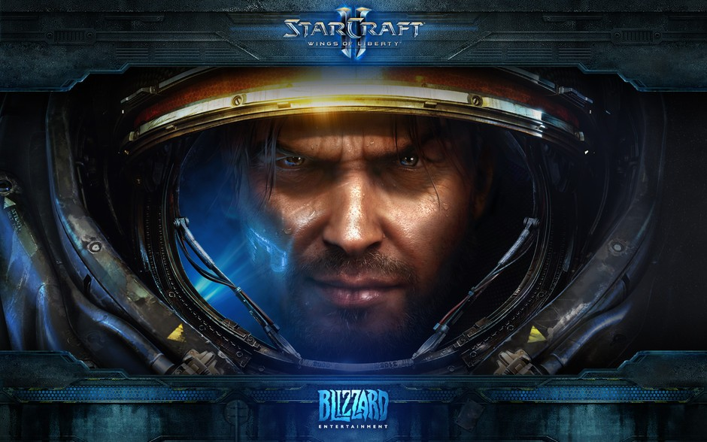
星际争霸2

Slide 5
为什么选择星际争霸2？
01
极高的环境复杂度
02
部分可观博弈
03
非传递性策略结构
04
支持标准接口

Slide 6
博弈思想
PART TWO

Slide 7

非传递性策略与混合纳什均衡
在复杂对抗中常存在非传递性关系（如 A > B, B > C, 但 C > A），这使得单一策略不具备压倒性优势。
最优策略应是混合策略，即以一定概率在多个策略之间选择。

Slide 8
使用多种风格不同的智能体（如激进型、防守型、运营型）组成“策略集合”。
出战时从策略集合中采样（stochastic sampling），避免被单一剥削。
训练目标不是击败所有人，而是逼近混合纳什均衡，稳定地应对各种类型对手。

Slide 9
演化博弈
每个新智能体的策略不是直接复制主力智能体，而是使用变异和个性化训练目标。
保留部分较老模型作为“历史样本”，避免遗忘原本的对抗经验。
控制策略熵，防止训练过度集中，保持策略探索性。

Slide 10
不完全信息博弈
输入为部分可见地图状态 + 游戏历史信息，需要保持记忆和预测能力。
使用 LSTM 模块（长短期记忆网络） 建模历史状态，辅助智能体推理当前对手可能的动向。

Slide 11
理论基础：最优响应思想
核心理念源自博弈论。
每一个智能体都在寻找当前环境下最优解。
但这不是静态的：当你找到一个好策略，别人也会对你做出新的响应，这就进入了演化过程。

Slide 12
实现机制：剥削者角色
将“寻找最优响应”的任务具体化：引入专门设计出来“找茬”的智能体。
剥削者不会只学习如何变强，而是专注于针对现有策略的漏洞进行攻击。
提高系统鲁棒性，防止主力陷入局部最优。

Slide 13
总体结构：联盟系统
包裹一切的训练系统，组织多个角色（主力、剥削者、主力剥削者）进行持续博弈。
联盟本身模拟了一个“元博弈”，其目标是使整个策略集合逼近混合纳什均衡。
在这个系统中，剥削者促成了主力策略的不断进化，主力之间彼此对抗，系统整体越来越强。

Slide 14
策略联盟机制的博弈解释
PART THREE

Slide 15
联盟结构与博弈目标
01
联盟结构 ≈ 多策略混合博弈
策略联盟被视为博弈系统中的“元博弈者”，通过多策略混合实现联盟结构。
02
博弈目标与策略更新方式
各角色在联盟中拥有不同的博弈目标，通过策略更新方式来实现这些目标。

Slide 16
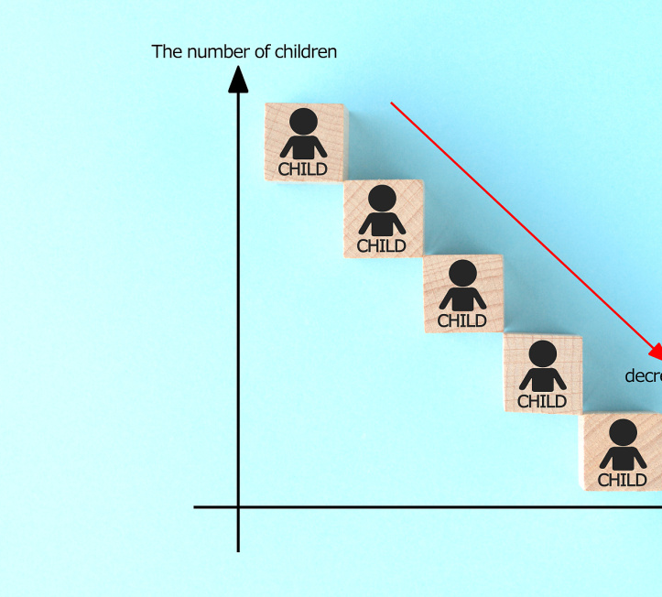

逼近 Nash 均衡与策略多样性
利用博弈对抗生成“最强反制者”
引入 latent variable 实现策略多样性
通过博弈对抗生成“最强反制者”（Best Response），逼近 Nash 均衡。
引入 latent variable 来实现策略多样性，避免过拟合并增强系统的鲁棒性。

Slide 17
结果分析与博弈论意义
PART FOUR

Slide 18


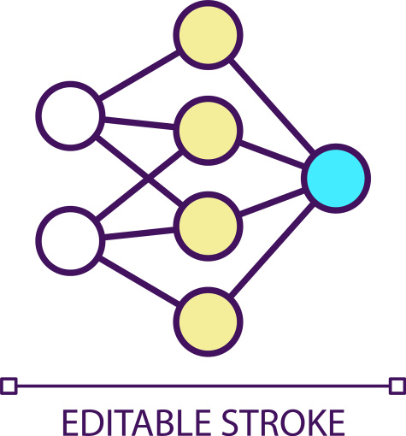

AlphaStar的多策略博弈能力
01
02
03
04
AlphaStar达到Grandmaster水平
混合纳什均衡的实践
多策略智能体的部署
面对未知对手的稳定性
AlphaStar 在《星际争霸 II》中达到了 Grandmaster 排名，击败多位人类职业选手，证明了其在复杂游戏环境中的卓越能力。
AlphaStar 的成功不仅展示了强化学习的潜力，还体现了博弈论中“混合纳什均衡”思想的实践，通过部署多个策略智能体，形成不可剥削的均衡混合策略。
系统通过部署多个策略智能体，不依赖单一策略，而是形成一个策略网络，确保在面对未知对手时依然稳定强大。
在《星际争霸 II》中击败人类顶尖选手，AlphaStar 表现出在面对未知对手时的稳定性，这得益于其混合纳什均衡策略的部署和多策略智能体的运用。

Slide 19
联盟系统与动态博弈环境
01
多智能体博弈的联盟系统
AlphaStar 在一个由主力、剥削者和反剥削者组成的动态“联盟系统”中进行多智能体博弈，这一结构促进了策略生态的不断演化。
02
主力、剥削者和反剥削者的角色
在联盟系统中，主力智能体负责主要的游戏策略，剥削者智能体专门针对主力的弱点进行训练，而反剥削者则尝试防御剥削者的攻击。
03
非零和博弈下的策略演化
这种联盟系统模拟了非零和博弈下的复杂博弈场，使得策略生态不断演化，涌现出多种游戏风格与战术。
04
多样化战术的涌现与泛化能力
由于联盟系统中策略的多样化和动态博弈环境，AlphaStar 能够演化出多种战术，从而实现更强的泛化能力和抗剥削能力。

Slide 20
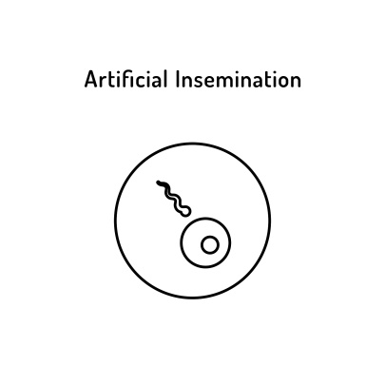
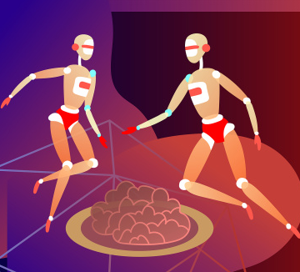
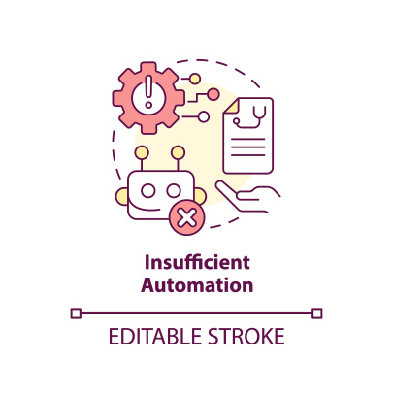

剥削者机制与系统自我优化
最优响应策略的实现
剥削者智能体的作用
剥削者智能体的引入是基于博弈论中的“最优响应”思想，它们专门针对主力智能体的弱点进行训练，推动系统不断优化。
剥削者智能体通过不断挑战主力智能体，迫使后者修复策略漏洞，从而提升了整个系统的鲁棒性和适应性。
策略漏洞的修复与鲁棒性提升
在剥削者机制的驱动下，主力智能体不断识别并修复策略上的漏洞，这一过程显著提升了系统的鲁棒性。
策略演化与反演化过程的强化
AlphaStar 的剥削者机制强化了博弈动态中的策略演化与反演化过程，确保系统在面对多样化挑战时能够持续自我优化并保持稳固。

Slide 21
谢谢
汇报人: 王家宝

